Slide 1
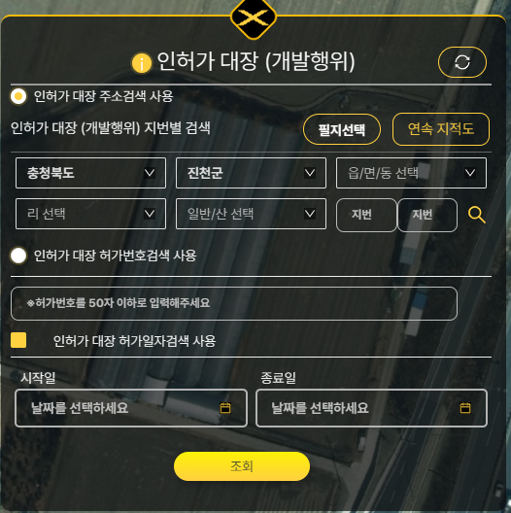
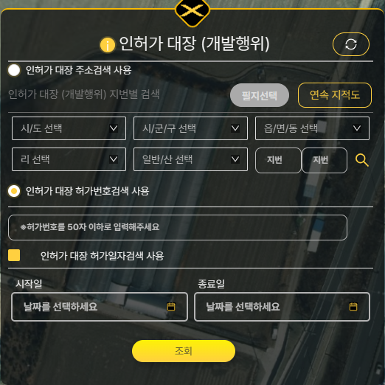
②
①
③
①
1 번에서 선택하면 2 번 화면에서 처럼 시/도 등의 값들이 사라짐
3 번에서 현재기준으로 자동 셋팅. 예) 종료일자 : 현재일자, 시작일자 : 종료일자 기준 1달전으로 셋팅
①
⑤
④

Slide 2
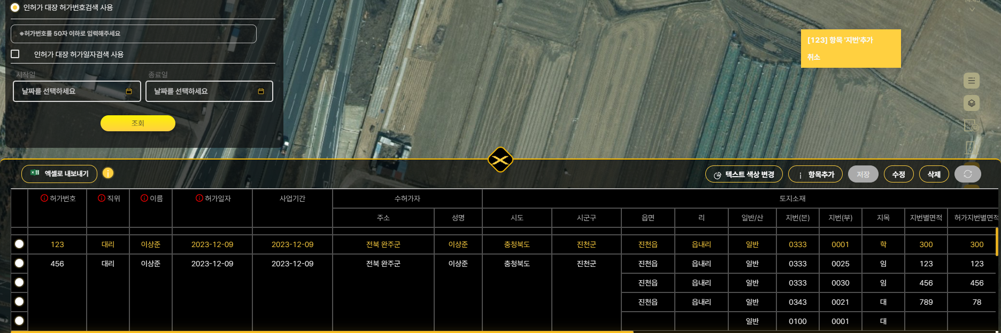

①
②
①
②
1 번에서 추가하고자 하는 지번 바로 위로 가도록 지정한다. 2 번처럼.
①
③
⑤
④

Slide 3
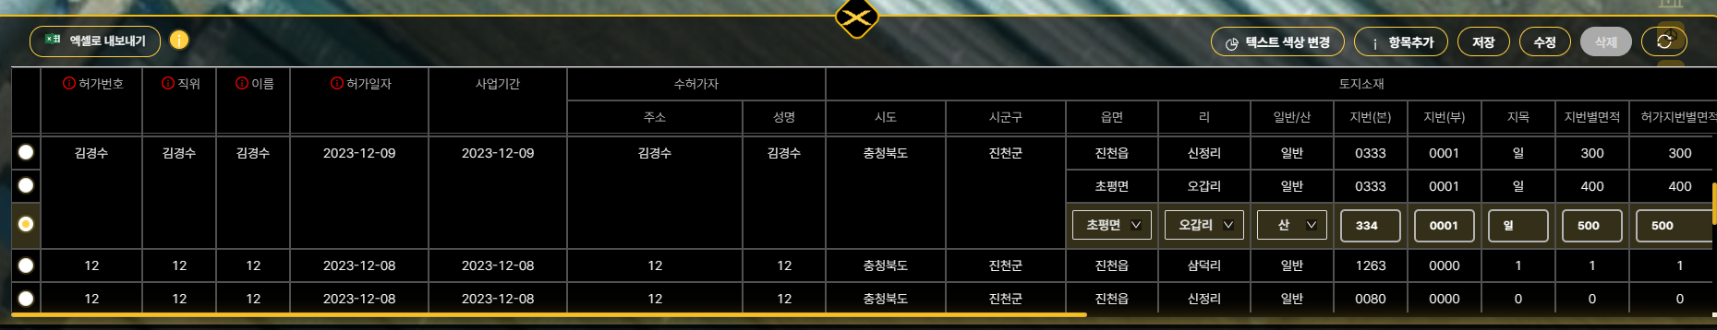
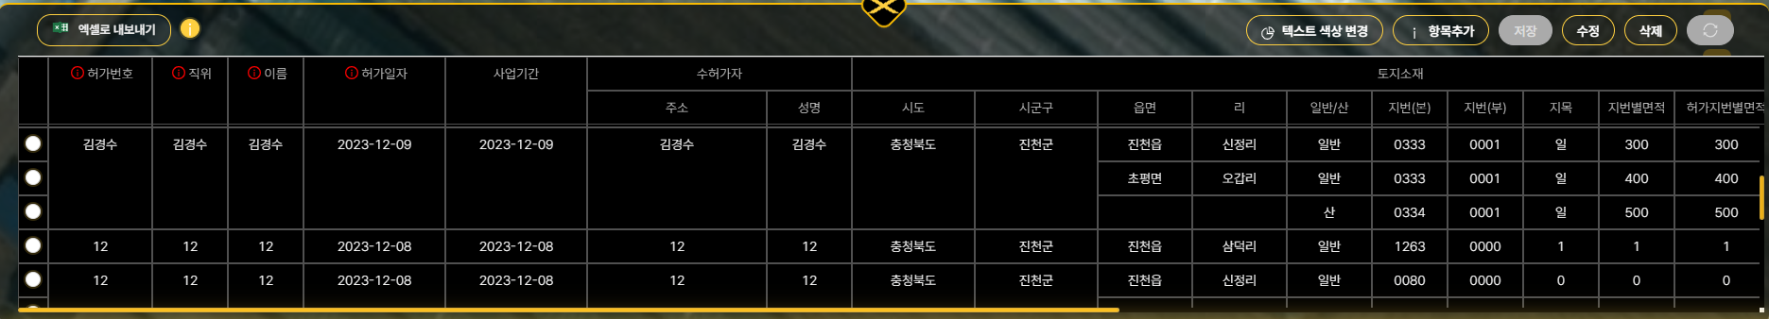
①
②
①
②
1 번에서 추가 항목을 추가함. 읍면, 리는 동일하게 보여 일반/산, 지번 등만 입력하고 저장하니 2 번 처럼 읍면,리가 사라지고 없음.
①
③
⑤
①
④

